Slide 1
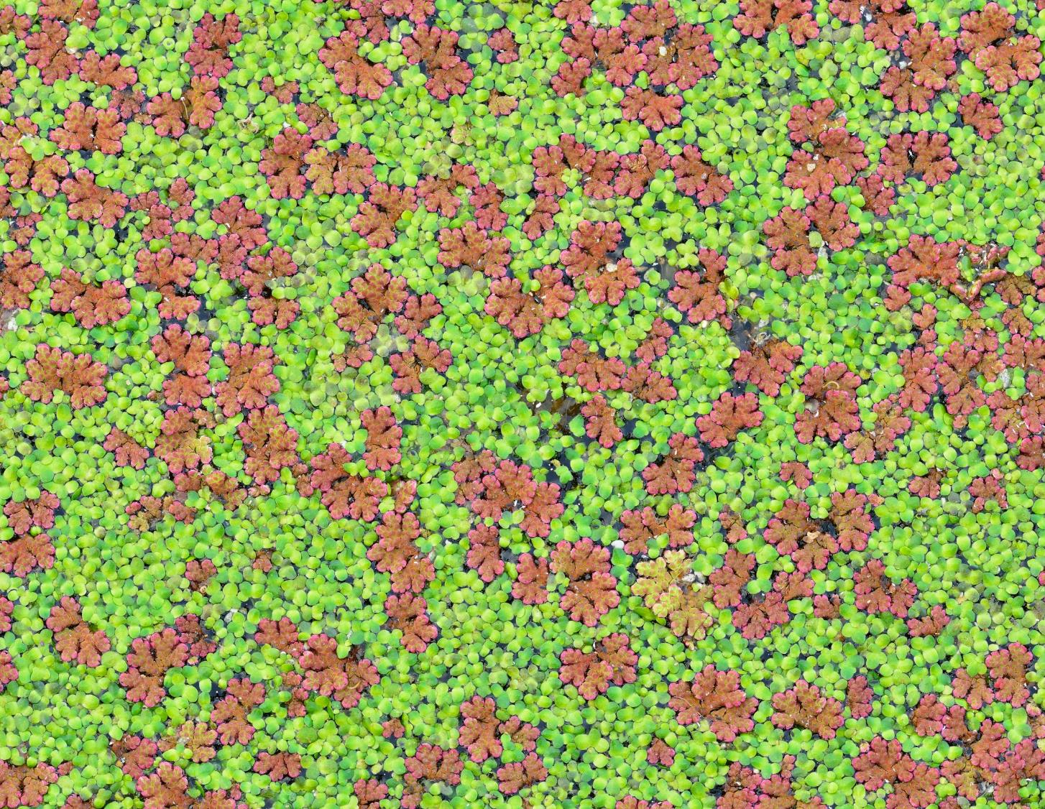

Een kader voor de aanpak van invasieve uitheemse soorten in Vlaanderen
Nicolas Pardon (ANB) - Bram D'hondt, Jasmijn Hillaert, Sander Devisscher, Tim Adriaens (INBO) - bram.dhondt@inbo.be

Slide 2
Rapport
URL: 10.21436/inbor.88096226
Of via https://pureportal.inbo.be/
Of google !

Slide 3
Startpunt : soorten
Soorten
  88 soorten van de Unielijst
    41 planten
      15 aquatisch
      26 terrestrisch
    47 dieren
      23 aquatisch
      24 terrestrisch
  + 7 niet-Unielijstsoorten
    Alsemabrosia, watercrassula, invasieve duizendknopen, tijgermug, Canadese gans, Noord-Aziatische modderkruiper, Amerikaanse nerts
    Als proof-of-principle voor werking kader
    Geen reflectie van prioriteiten
  = 95 soorten

Slide 4
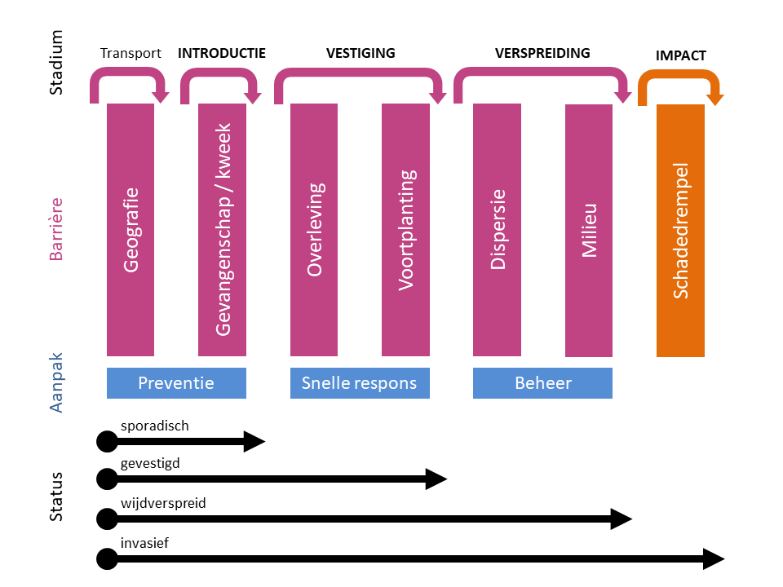
Startpunt : kader : invasies

Slide 5
Startpunt : kader : aanpak
Preventie
Snelle respons
  In strikte zin (soort voorheen niet aanwezig in Vlaanderen)
  In brede zin (al eerder waargenomen, maar heel beperkt aanwezig)
Beheer
  I.f.v. uitroeiing
  I.f.v. beheersing
  I.f.v. indamming
Overlastbeheersing
Nulbeheer

Slide 6
Startpunt : kader : beleid
Europa : de verordening
België : het samenwerkingsakkoord
Vlaanderen : het soortenbesluit
Verantwoordelijkheden (uitvoering):
  De vervuiler
  Elke terreinverantwoordelijke
Niet altijd voldoende, redelijk, of gewenst
Motieven voor uitvoering bij externe instantie (bv. overheid)
  Een snelle respons is (hoogst)noodzakelijk
  Een doelstelling is vastgelegd, en kan niet door terreinverantwoordelijken alleen worden behaald
  Bestrijding is technisch niet uitvoerbaar door terreinverantwoordelijken
Verantwoordelijkheden (coördinatie):
  Sectorale overheden

Slide 7
Vraagstelling
Welke soorten zijn relevant voor Vlaanderen, en welke niet?
Welke komen actueel niet of beperkt voor?
Welke zouden gebaat zijn bij een snelle-responsaanpak?
Welke zijn reeds gevestigd, en welke verdienen prioriteit?
Voor welke is het huidige bestrijdingsinstrumentarium ontoereikend?
Voor welke is de opmaak van een beheerregeling aangewezen?
Op niveau Vlaams Gewest (!)
Voor het natuurbeleid (!)

Slide 8
PrIUS : aanpak
Bronnen
  Wetenschappelijke kennis
    Reviews > gevalsstudies > expertoordeel
  Eerdere projecten
    Vlaanderen > België > Europa
    Bv. TrIAS-project (Tracking Invasive Alien Species)
  Publiek beschikbare data
    Bv. GBIF (Global Biodiversity Information Facility)
Stappen
  We toetsen de soorten aan criteria (“filters”) die beleidsrelevant zijn
  We integreren die criteria in een beleidsprioritering

Slide 9
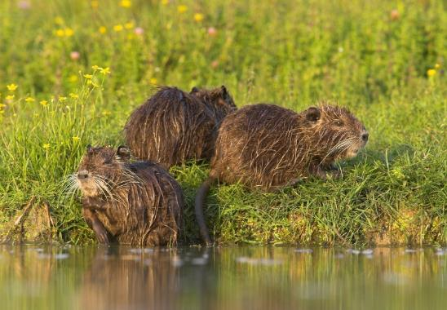
PrIUS : criteria
Leidende criteria
  Marien vs. niet-marien
  Risico op vestiging
  Type impact
  Aanwezigheid in Vlaanderen
  Aanwezigheid in natuurgebieden
  Status van toename
  Internationale verantwoordelijkheid
  Beheerbaarheid

Slide 10
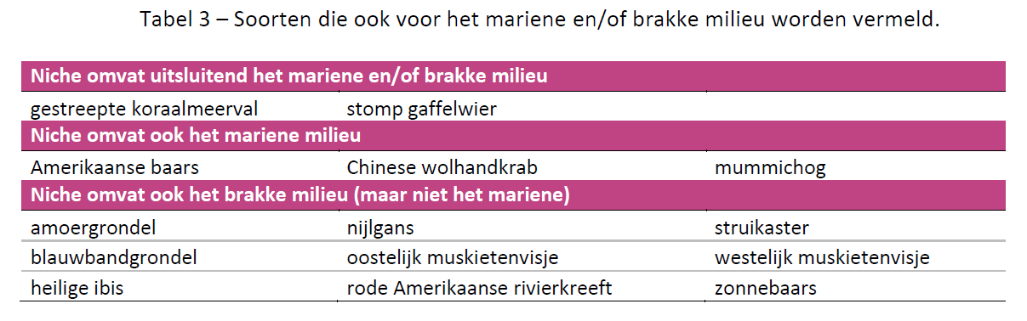
PrIUS : criteria : marien vs. niet-marien
Cf. territoriale bevoegdheden (Vlaanderen – federaal)

Slide 11
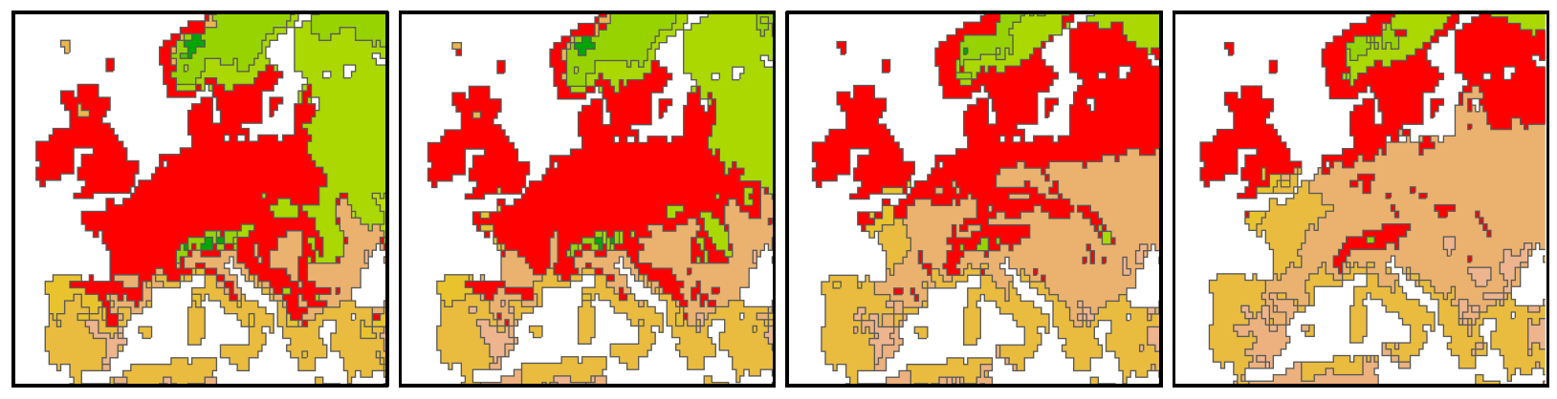
PrIUS : criteria : risico op vestiging
Vestiging : complex proces
  Bv. planten : kieming, groei, bloei, bestuiving, zaadvorming
  Bv. evolutie
  Bv. toeval
Benadering : klimaat
  Zone “Cfb” (gematigd oceanisch klimaat)
  Zone “Cfa” (vochtig subtropisch klimaat)
  (RIPARIAS-workflow)
2001-2025
2026-2050
2051-2075
2076-2100

Slide 12
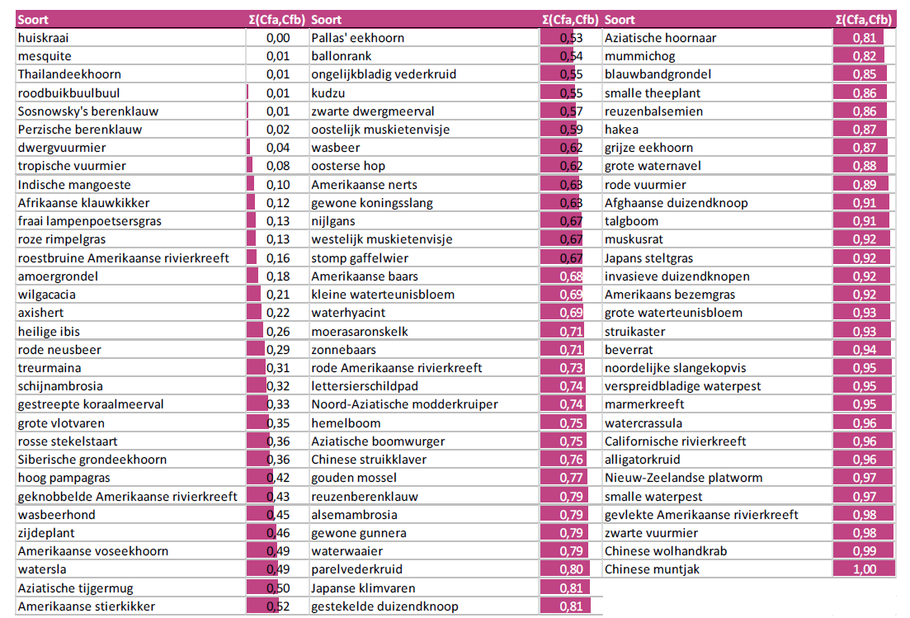
PrIUS : criteria : risico op vestiging
Aandeel “Cfb + Cfa” in (wereldwijde) areaal van soorten ?

Slide 13
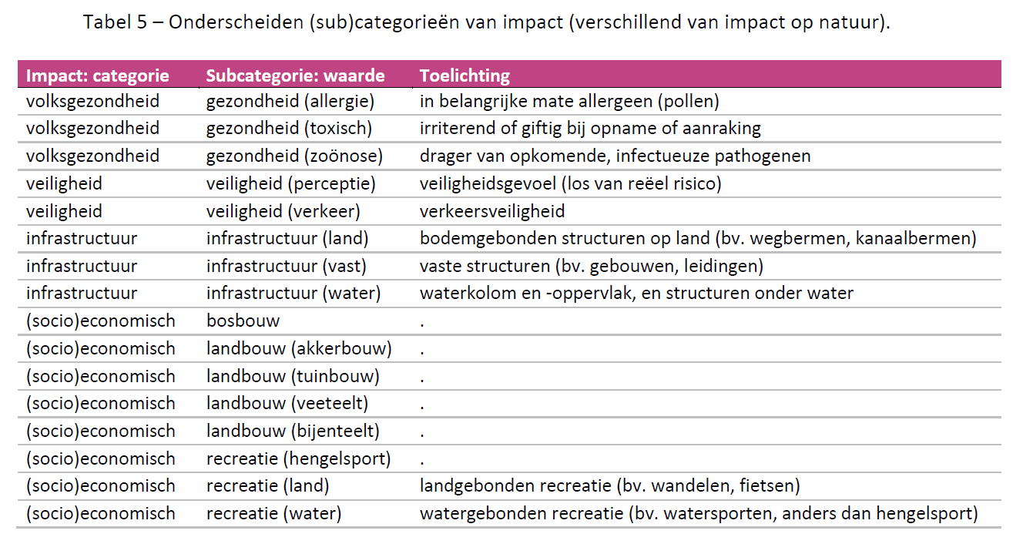
PrIUS : criteria : type impact
O.b.v. risicobeoordelingsrapporten
Geïnterpreteerd voor Vlaamse situatie

Slide 14
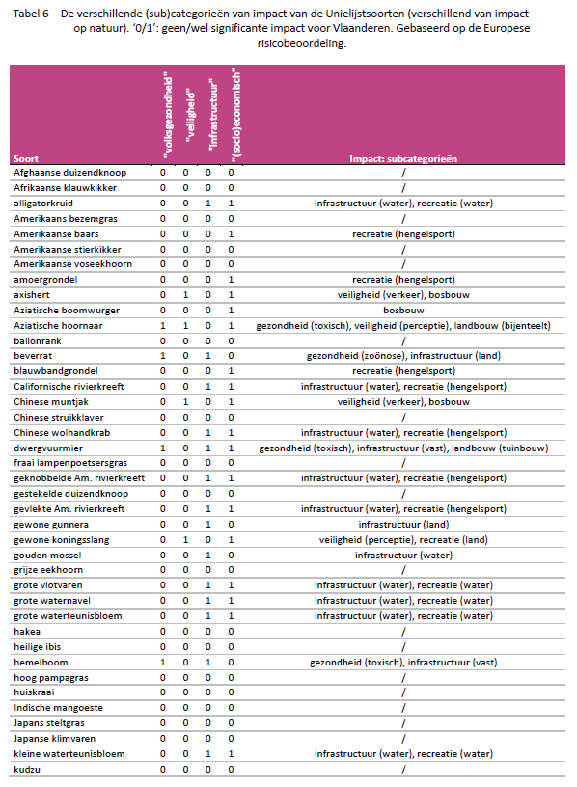
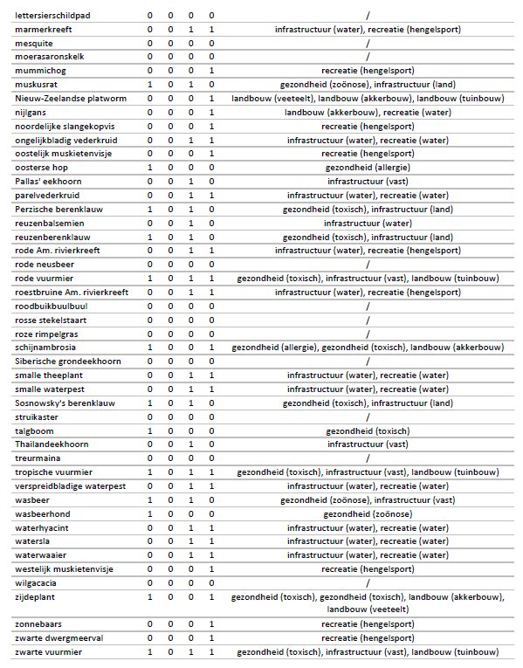
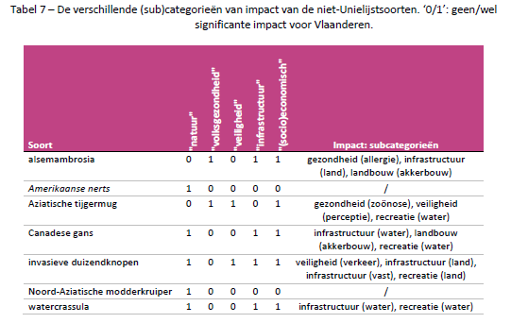
PrIUS : criteria : type impact

Slide 15
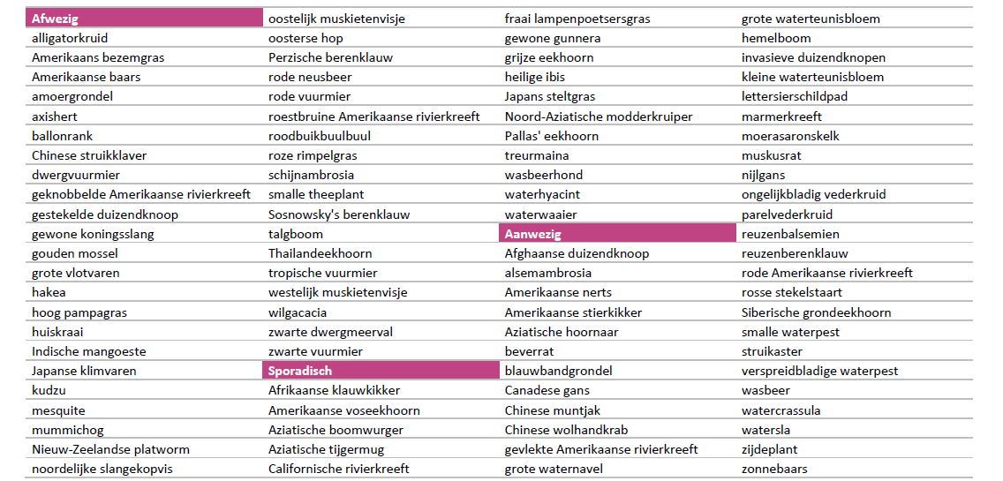
PrIUS : criteria : aanwezigheid Vlaanderen
Waarnemingen sinds 2015
Afwezig, sporadisch, aanwezig

Slide 16
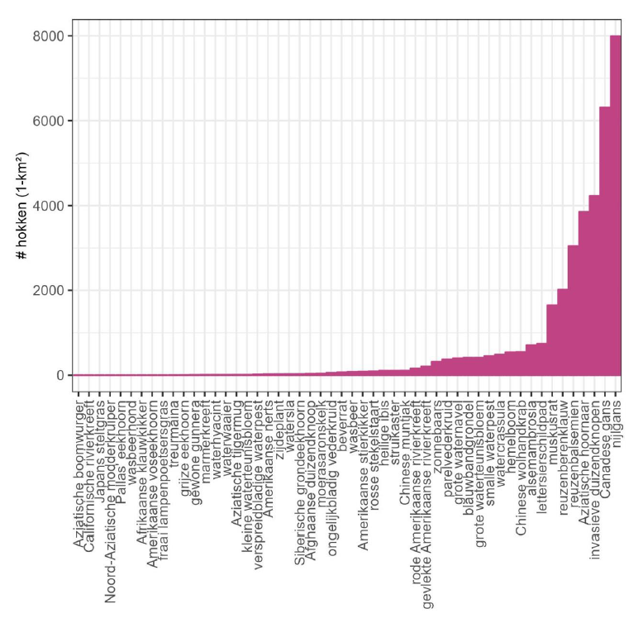
PrIUS : criteria : aanwezigheid Vlaanderen
Waarnemingen sinds 2015
Aantal kilometerhokken

Slide 17
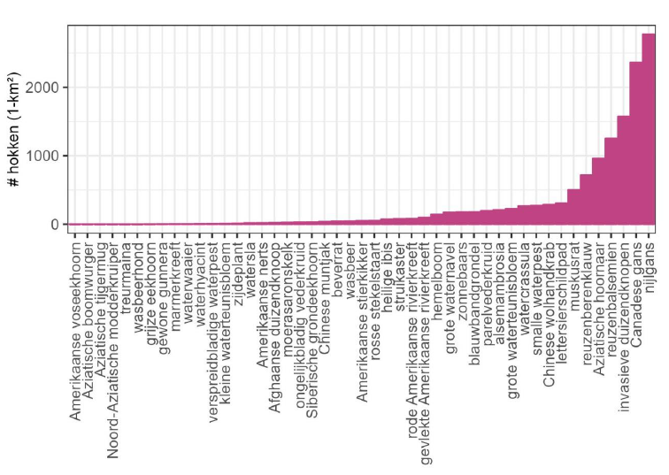
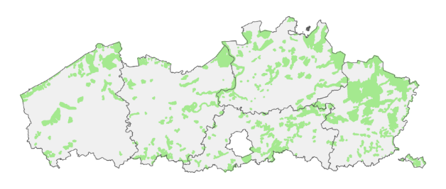
PrIUS : criteria : aanwezigheid natuurgeb.
Benadering : Natura2000 (speciale beschermingszones)
% in N2000 : aandeel bezette hokken dat in N2000 ligt
  ≈ specificiteit voor natuur
% van N2000 : aandeel hokken van N2000 dat bezet is
  ≈ sensitiviteit van natuur

Slide 18

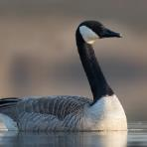
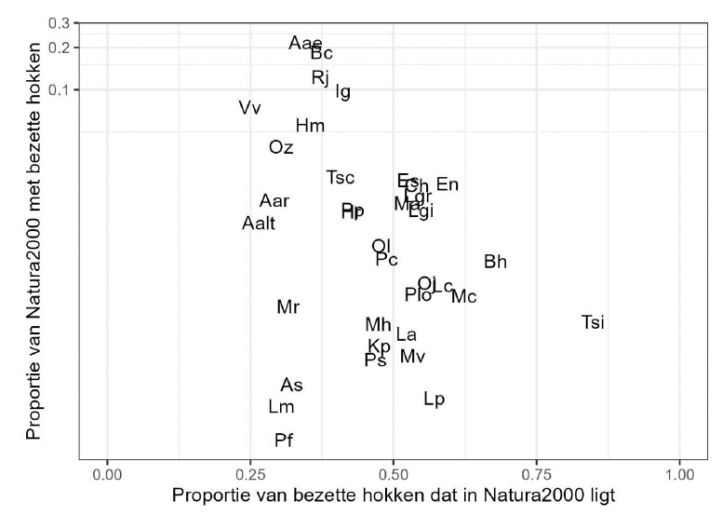




PrIUS : criteria : aanwezigheid natuurgeb.

Slide 19
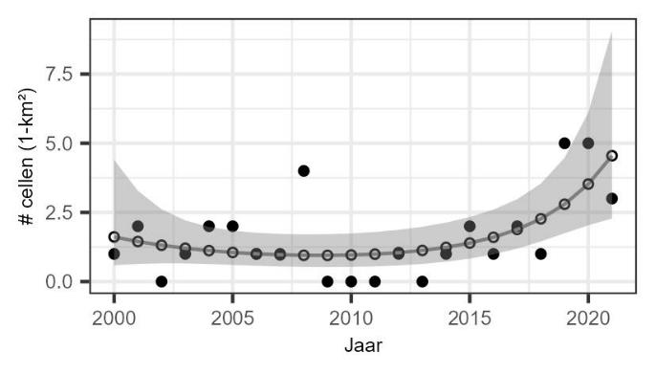
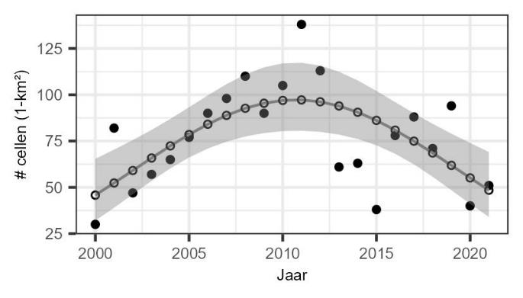
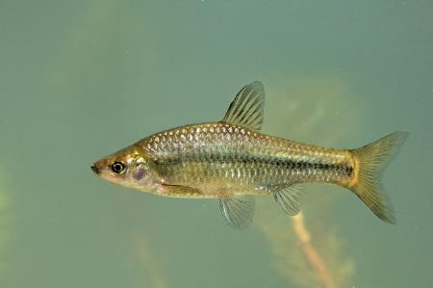
PrIUS : criteria : status van toename
TrIAS-workflow (statistisch model)
Zonnebaars (opkomend)
Blauwbandgrondel (niet opkomend)

Slide 20
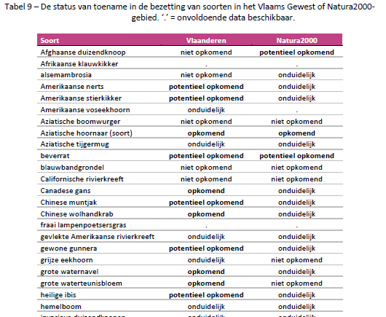
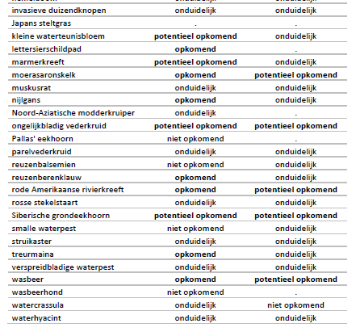
PrIUS : criteria : status van toename

Slide 21
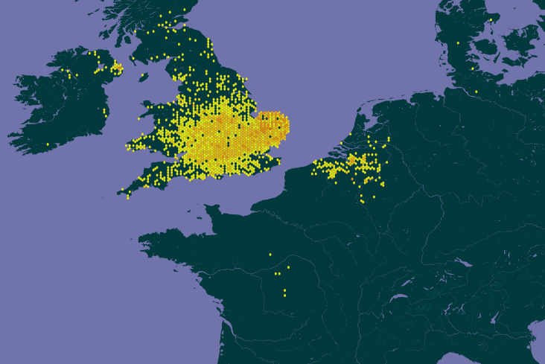
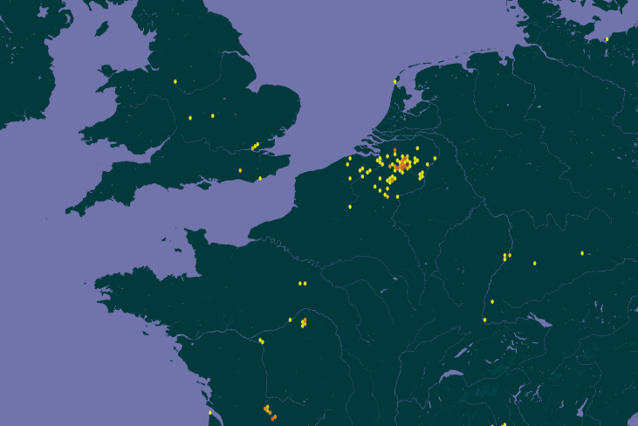
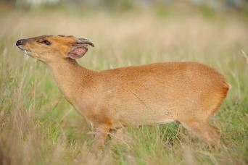
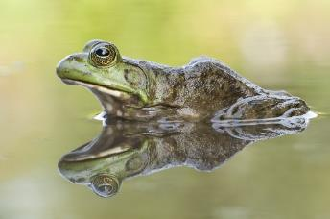
PrIUS : criteria : internat. verantwoordelijkheid
Internationaal toneel!
Chinese muntjak
Amerikaanse stierkikker

Slide 22
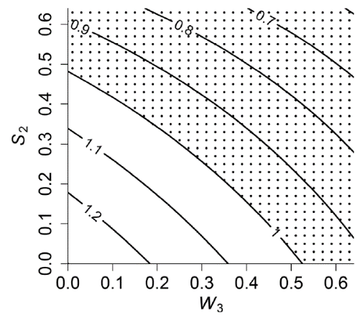
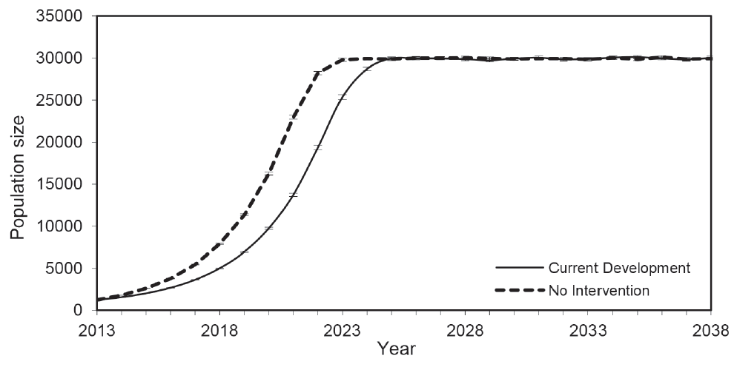
PrIUS : criteria : beheerbaarheid
Handelingsperspectief: de mate waarin de besteding van middelen tot duurzame resultaten leidt maar ook redelijk is
Moeilijkste criterium
  Sensitief: een klein verschil in beheerbaarheid betekent een groot verschil in aanpak
  Data-intensief: kwantificeerbaar, maar vraagt veel en goede data
  Praktijk: inschatting, ervaring…
Chinese wolhandkrab - Zhang (2019) J Crust Biol
Wasbeerhond (DK) – Romer (2015) Arch Biol Sci

Slide 23
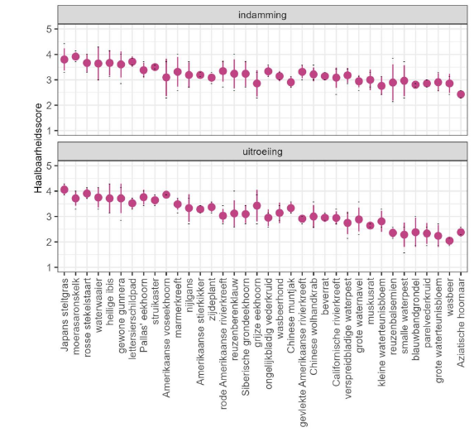
PrIUS : criteria : beheerbaarheid

Slide 24
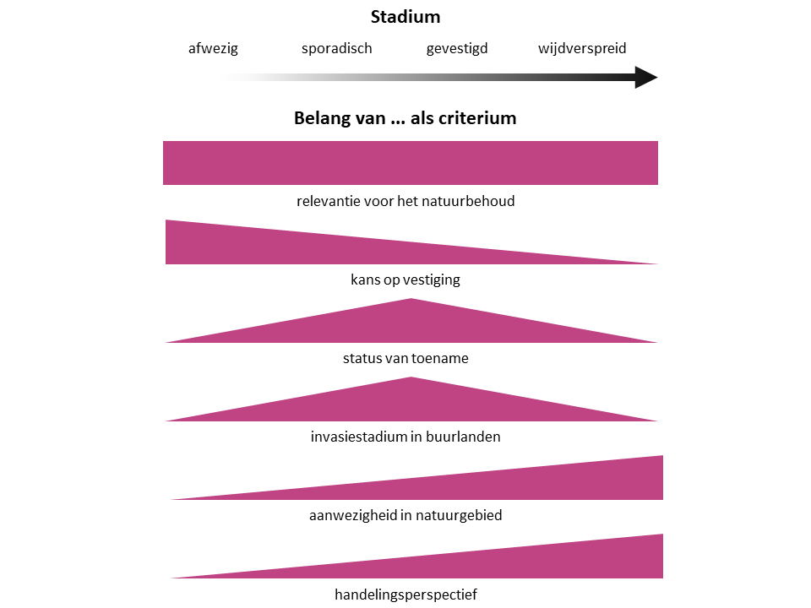
PrIUS : integratie : kader

Slide 25
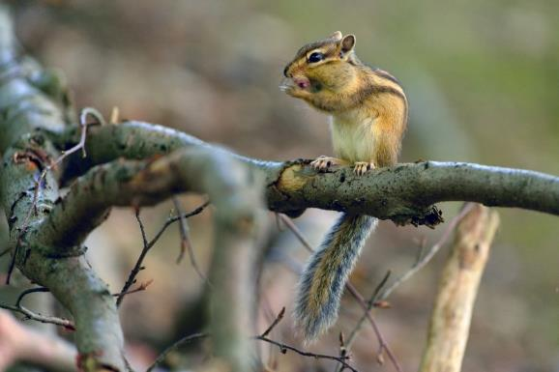
PrIUS : integratie : groepen
Samenvatting soorten:
Voor het natuurbehoud irrelevante soorten (IRR) – 6 spp.
Relevant, maar afwezig (REL-AFW) – 39 spp.
Aanwezig, maar sporadisch (REL-AAN-SPO) – 18 spp.
Gevestigd, maar beperkt (REL-AAN-GEV-BEP) – 13 spp.
Wijdverspreid, vooral buiten natuur (REL-AAN-GEV-VER-BUI) – 13 spp.
Wijdverspreid, vooral binnen natuur (REL-AAN-GEV-VER-NAT) – 6 spp.

Slide 26
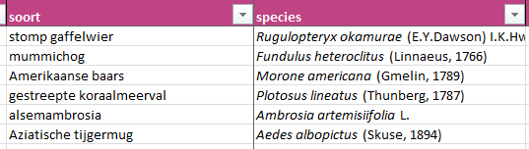
PrIUS : integratie : groepen
Voor het natuurbehoud irrelevante soorten
Groep = IRR
  Exclusie van mariene soorten
  Exclusie van soorten zonder bewezen impact op natuur

Slide 27
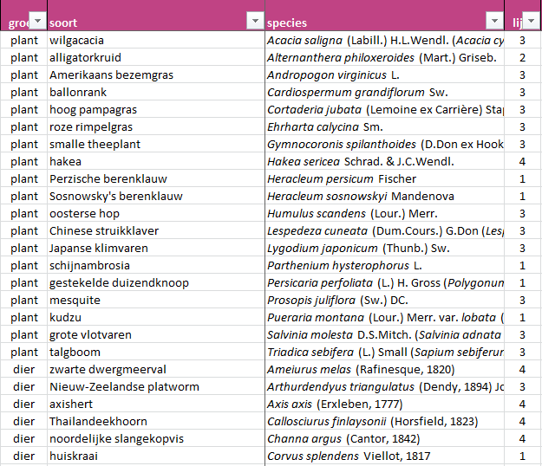
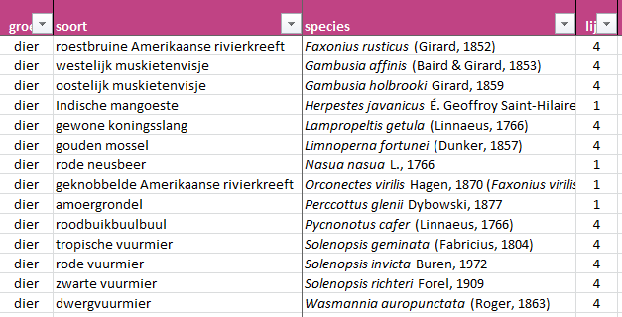
PrIUS : integratie : groepen
Relevant, maar afwezig
Groep = REL-AFW
  Snelle respons (in strikte zin)

Slide 28
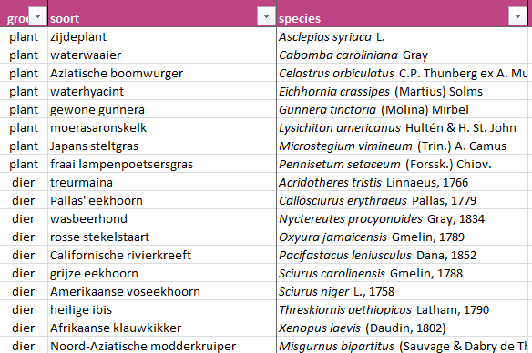
PrIUS : integratie : groepen
Relevant, aanwezig, maar sporadisch
Groep = REL-AAN-SPO
  Snelle respons (in brede zin)
  Geen goede kandidaten voor totaal-beheerregeling (teveel onbekenden)
  Wel voor partiële beheerregeling (wegwerken barrières)

Slide 29
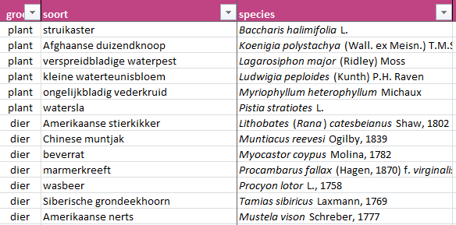
PrIUS : integratie : groepen
Relevant, aanwezig, gevestigd, maar beperkt (< 120 hokken)
Groep = REL-AAN-GEV-BEP
  Beste kandidaten voor totaal-beheerregelingen

Slide 30
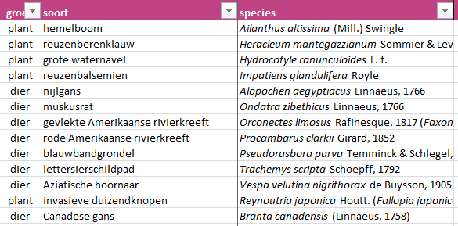
PrIUS : integratie : groepen
Relevant, aanwezig, gevestigd, wijdverspreid, maar minder in N2000
Groep = REL-AAN-GEV-VER-BUI
  Regulier beheer, gedeeld over vele actoren
  Multi-sectorale impact, ook buiten natuursector
  Partiële of totaal-beheerregelingen kunnen nuttig zijn
  Maar leiden af van natuurbeleidskern

Slide 31
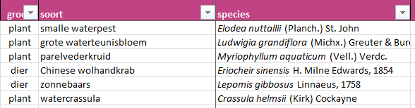
PrIUS : integratie : groepen
Relevant, aanwezig, gevestigd, wijdverspreid, binnen N2000
Groep = REL-AAN-GEV-VER-NAT
  Moeilijk, maar de extra inspanning waard, gezien belang voor natuurbeleid

Slide 32
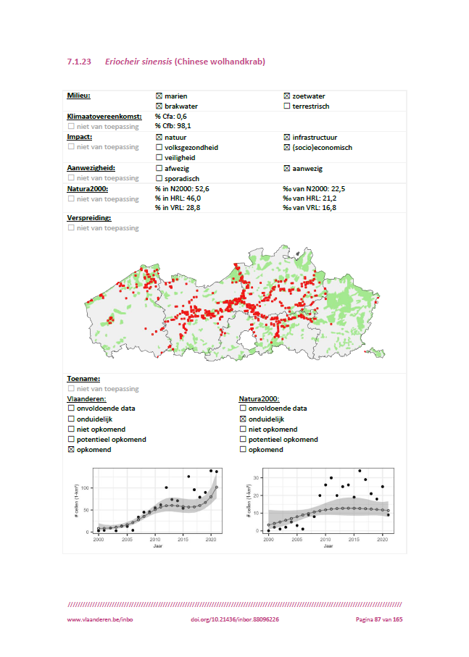
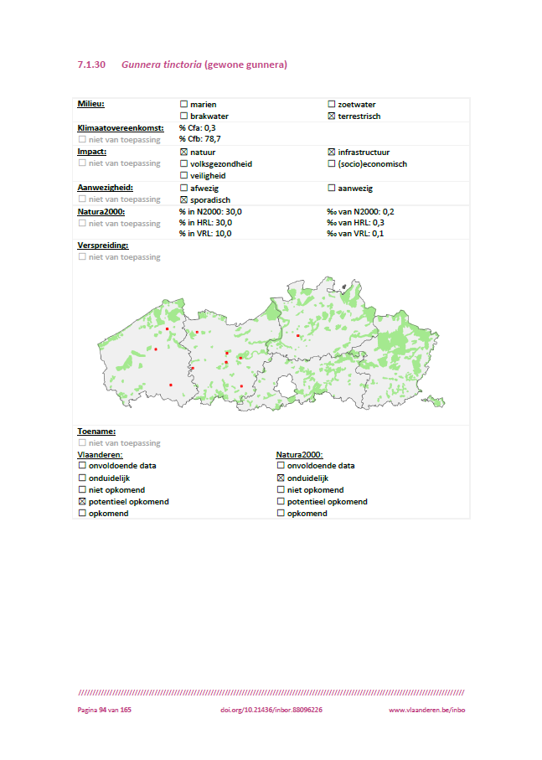
PrIUS : soortenfiches

Slide 33
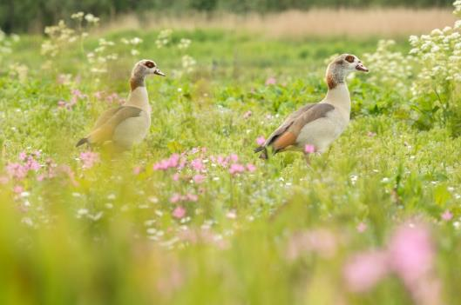
Voortzetting / verbetering
Verbetering
Verdere prioritering binnen groepen
Her-toetsing naargelang
  Voortschrijdende uitbreiding
  Voortschrijdend inzicht
  Betere data
  Betere methoden
Voortzetting
RadIUS : prioritering binnen natuurgebieden
Beheerbaarheid van lijst-4-soorten

Slide 34
Synthese
PrIUS
  baseert zich op bestaande data en workflows
  synthetiseert kernstatistieken voor het natuurbeleid
  positioneert soorten op het spectrum van snelle respons tot beheer
  benadrukt enkele noties:
    de erkenning dat criteria wijzigen naargelang invasies vorderen
    gedeelde verantwoordelijkheden, maar ook motieven om dat niet te doen
    het verschil tussen partiële en totaal-beheerregelingen
  kan worden toegepast op nieuwe soorten of nieuwe data

Slide 35

Eind

